Slide 1
کاربرد سرکه سفید درنظافت

Slide 2
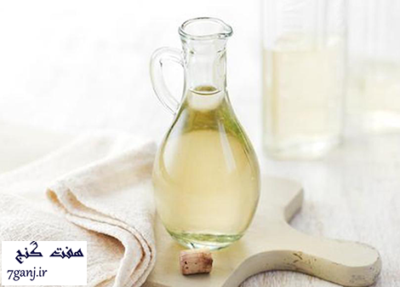
کاربرد سرکه سفید
سرکه جزو قدیمی‌ترین موادی است که ۲۵۰۰ سال توسط بشر مورد مصرف قرار گرفته است. این ماده که با تبدیل الکل به اسید استیک حاصل می‌شود، جزو محصولات سبز و نوع سفید آن مفید، همه کاره و در خانه‌داری پرکاربرد است. ارزانی، کاربرد فراوان و عدم ایجاد حساسیت از مزایایی است که این ماده را خاص کرده است.

Slide 3
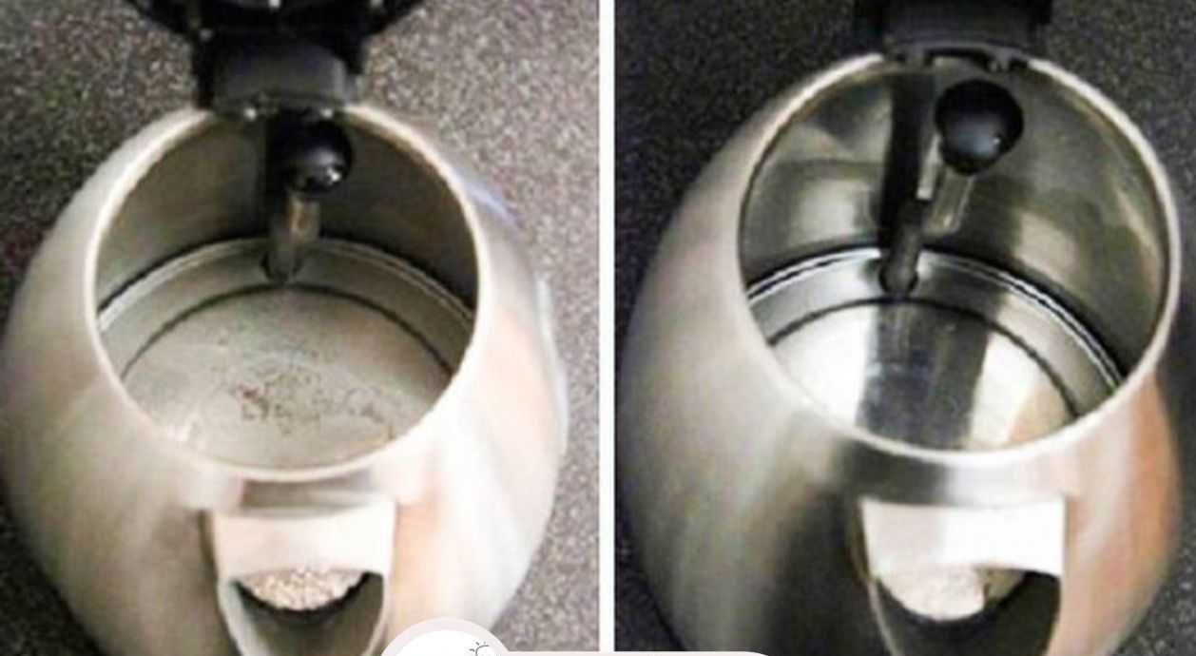
از بین بردن جرم کتری و سماور
از بین بردن جرم ناشی از رسوبات آب در کتری از دغدغه‎های کارکنان پذیرایی وابدارچی ها می باشد و... یک راهکار ساده برای از بین بردن این رسوبات استفاده از سرکه سفید است!
یک استکان سرکه همراه با مقداری آب (به نسبت مساوی) در کتری ریخته و بگذارید تا به نقطه جوش برسد. تمام رسوبات چسبیده شده به ظرف به آسانی از آن جدا شده و در آب جوش غوطه‎ور می‎شوند . فرصت بدهید تا محلول آب جوش و سرکه خنک شود بعد کتری را بشویید و تا 24ساعت در ظرف را باز گذاشته و آن را در معرض هوا قرار دهید تا بوی سرکه از بین برود

Slide 4
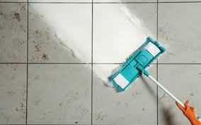
تميز كردن حمام و دستشویی
به جای استفاده از مواد شیمیایی برای برق انداختن شیرهای حمام و دستشویی؛ از سرکه استفاده کنید. با این روش هم شیرها برق می‎افتند و هم پوست شما سالم می‎ماند.
مقداری پنبه بردارید و آغشته به سرکه کنید و بعد محکم به بدنه شیرآلات بکشید. در آخر با یک پنبه یا دستمال دیگر؛ آنها را خشک کنید.
از سرکه ساده برای تمیز کردن سرویس‌های بهداشتی استفاده می‌شود.
برای از بین بردن کپک، پرده حمام را با مخلوطی از یک پیمانه سرکه و کمی ماده پاک کننده بشویید

Slide 5
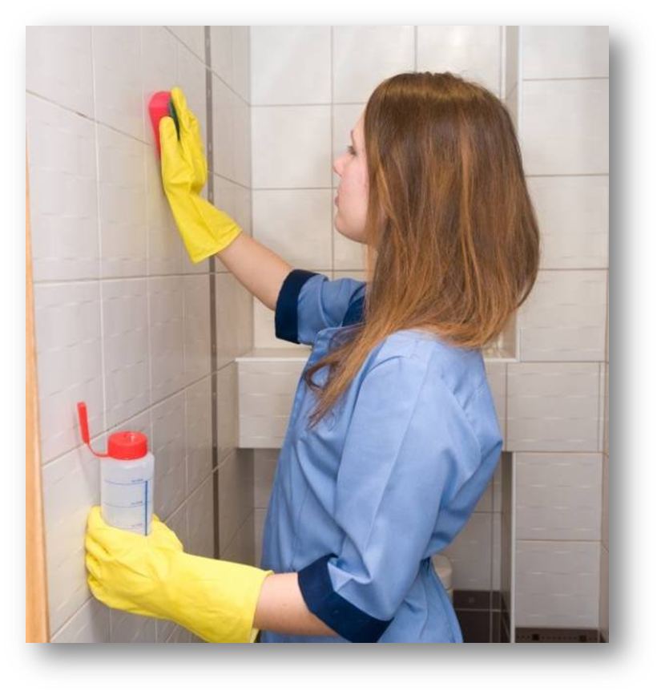
پاک کردن دیوار و سرامیک
برای تمیز کردن سطح دیوارهای رنگ روغنی یا کاشی و سرامیک از محلول سرکه در آب داغ استفاده کنید. دیوارها و سرامیک‎ها به طرز معجزه آسایی برق می‎افتند . بلافاصله پس از شستشو، دیوار را با یک دستمال دیگر، خشک کنید.
سرکه در تمیز کردن دیوارهای رنگ شده ی شما نیز موثر است و میتوان آن را با آمونیاک مخلوط کرد و به طور کاربردی تر از آن استفاده کرد.

Slide 6
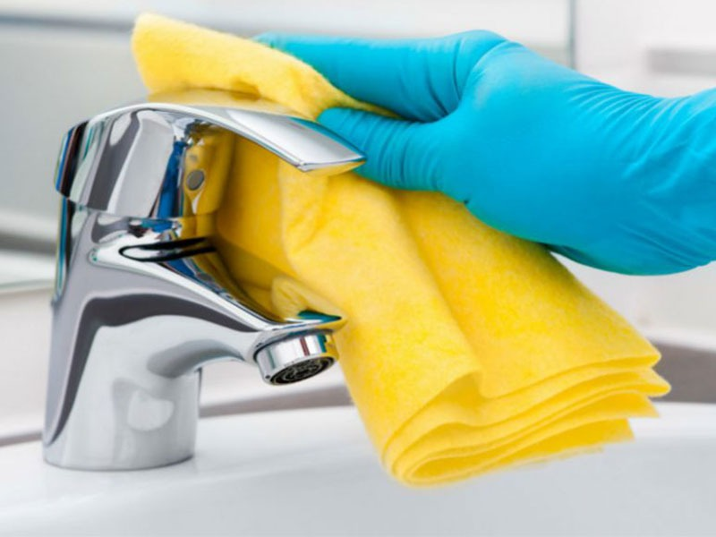

Slide 7
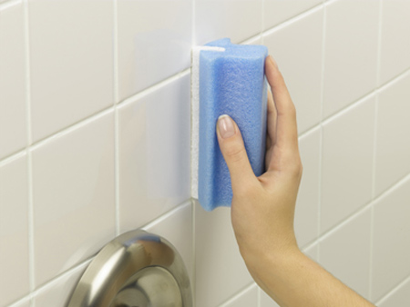
پاك كردن درز كاشي ها
برای تمیز کردن درز کاشی‌ها نیازی به استفاده از مایع سفیدکننده نیست. کافیست با مسواک و سرکه محل مورد نظر را خیس و تمیز کنید.

Slide 8
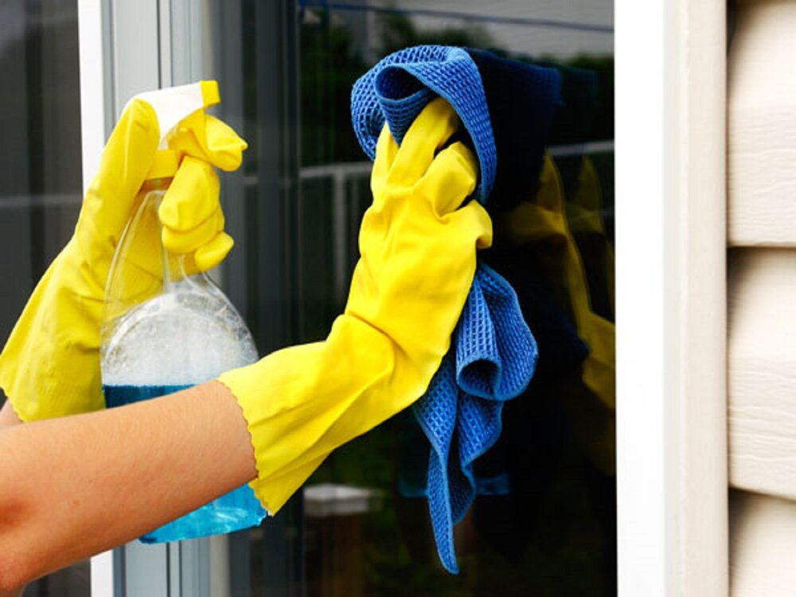
تمیز کردن شیشه های رسوب گرفته‎
شیشه‎هایی را که لکه و روسوبات آب روی آن است، با مخلوط آب و سرکه سفید تمیز کنید. نصف لیوان سرکه در یک سطل آب ریخته و شیشه را با آن بشویید. برای خشک کردن شیشه هم از روزنامه استفاده کنید. بدين منظور مخلوطی از ۵۰ درصد سرکه و ۵۰ درصد آب برای تمیز کردن پنجره ‌ها مناسب است.

Slide 9
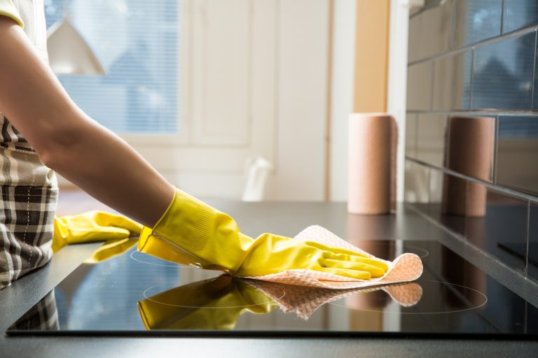
تميز كردن سطوح مختلف
برای تمیز کردن سطوح غیرچوبی، کاشی و سرامیک 1 پیمانه سرکه سفید ساده را با 1 پیمانه آب مخلوط کنید و داخل بطری اسپری بریزید. این مخلوط چندمنظوره را روی سطح مورد نظر بپاشید و با اسفنج نم‌دار آن را تمیز کنید.
کثیفی و خش‌های سطحیDVD را با ریختن سرکه روی یک دستمال نرم از بین ببرید.
مبلمان چوبي را با يك دستمال كه با سركه سفيد نمدار شده برق بيندازيد.
مقداری سرکه به آب داغ اضافه کنید و کف اتاق و یا آشپزخانه را که روکش یا کف پوش پلاستیکی دارد، بشویید.
اضافه کردن نمک به سرکه کارایی آن را دو چندان می کند و می توان از آن جهت از بین بردن لکه های چربی از سطوح متفاوت استفاده کرد.

Slide 10
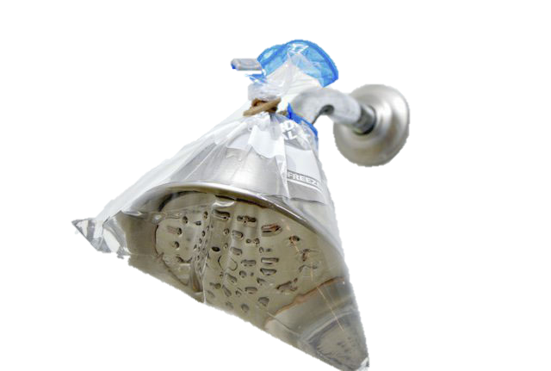
از بین بردن رسوب شیرآلات
اگر شیرآلات و مخصوصا سری دوش حمام شما رسوب گرفته، با ترکیب سرکه و جوش شیرین می توانید خیلی راحت این رسوبها را از بین ببرید. سر دوش را در یک کیسه پلاستیکی حاوی مخلوط سرکه و جوش شیرین قرار دهید و بگذارید شب تا صبح بماند. صبح که سر دوش را از کیسه دربیاورید، می بینید که هیچ خبری از رسوبها نیست

Slide 11
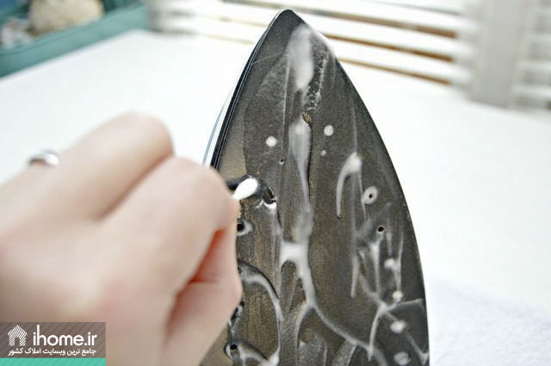
رسوب زدایی اتو بخار با کمک سرکه
اغلب مواقع در سوراخ های کف اتو کثیفی و آهک هایی جمع شده که نادیده گرفته می شوند. می توانید با کمک سرکه این مشکل را حل کرده و عمر مفید اتوی خود را نیز افزایش دهید. با یک قاشق غذاخوری جوش شیرین و دو قاشق غذاخوری آب گرم خمیری بسازید و آن را بر کف اتو و سوراخ های بخار آن بمالید. سپس آن را با حوله خیس پاک کنید. کمی سرکه را درون کاسه ای ریخته و با کمک مسواک آن را روی صفحه اتو و منافذ بکشید.

Slide 12
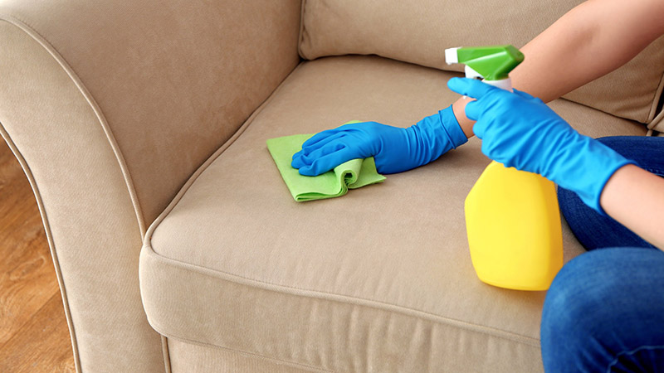
از بین بردن لکه های مبل
برای شروع، ابتدا یک قاشق چای خوری جوش شیرین را با آب ترکیب کنید تا ماده خمیری به دست آورید. استفاده از جوش شیرین در کنار سرکه برای از بین بردن لکه‌های قوی و ماندگار بسیار موثر است. حال روی لکه‌های مبل را با ماده خمیری بپوشانید. سپس مقداری سرکه سفید را در اسپری ریخته و روی تمام سطح مبل اسپری کنید. پس از ۵ الی ۶ دقیقه به کمک اسفنج سطح مبل را تمیز کنید. اگر همچنان لکه‌های قدیمی بر روی مبل باقی مانده می‌توانید این کار را دوبار تکرار کنید تا مبل کاملا تمیز شود.

Slide 13
كاربردهاي سركه سفيد در خانه داري
اضافه کردن چند قاشق غذاخوری سرکه سفید به آب هنگام درست کردن تخم‌مرغ آب پز به حفظ شکل زرده کمک می‌کند. این کار باعث می‌شود در صورت ترک خوردن پوست تخم‌مرغ، سفیده به بیرون راه پیدا نکند.
خیس کردن سبزیجات پژمرده داخل آب سرد و اضافه کردن کمی سرکه به تازه شدن آن‌ها کمک می‌کند.
بعد از خرد کردن پیاز، با مالیدن کمی سرکه سفید به دست بوی آن را از بین ببرید

Slide 14
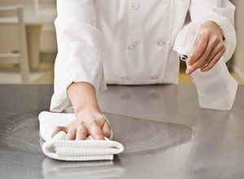
از بين بردن گرد و غبار
برای از بین بردن گرد خاک موجود در خانه میتوان از سرکه استفاده کرد و خانه را از وجود میکروب ها پاک کرد. در این مورد باید دقت داشته باشید که به مقدار خیلی کمی از سرکه استفاده کنید.

Slide 15
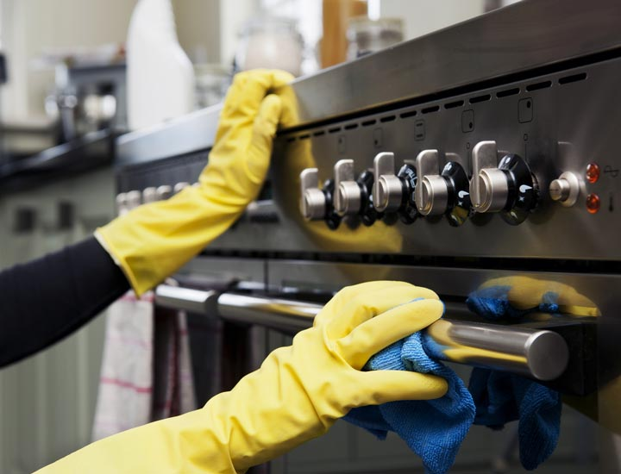
تميز كردن مايكروفر و گاز
تمیز کردن مایکروویو معمولا کار سخت و زمانگیری است ولی با استفاده از سرکه این کار خیلی ساده خواهد شد. یک پیمانه سرکه سفید را با یک پیمانه آب در یک کاسه بریزید و کاسه را در داخل مایکروویو قرار دهید. یک قاشق چوبی در داخل مایع بگذارید. مایکروویو را برای ۵ تا ۱۰ دقیقه روشن کنید. وقتی کار تمام شد، به آرامی کاسه را از مایکروویو بیرون بیاورید. حالا با یک اسفنج مرطوب داخل مایکروویو را تمیز کنید. بخار آب و سرکه باعث نرم شدن چربی های داخل مایکروویو می شوند و به راحتی و بدون تلاش می توانید همه لکه ها را پاک کنید

Slide 16
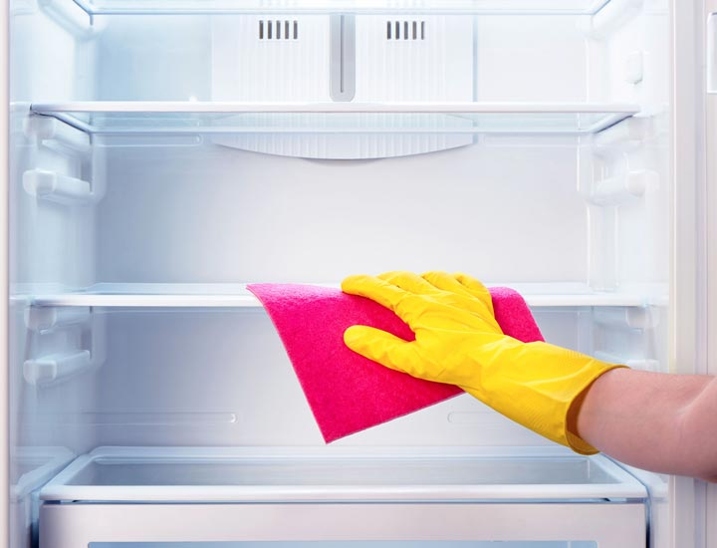
تمیز و ضدعفونی کردن یخچال
یک پیمانه سرکه سفید، دو پیمانه آب گرم، ۱۰ قطره عصاره روغن لیمو.. این مواد را در یک بطری اسپری ترکیب کنید و سپس آن را در داخل یخچال اسپری کرده و یک تا دو دقیقه صبر کنید. سپس آن را با یک پارچه تمیز خشک کنید. آب گرم و سرکه، بوهای نامطلوب داخل یخچال را از بین می برند و عصاره لیمو هم به ضدعفونی کردن فضای داخلی یخچال کمک خواهد کرد

Slide 17
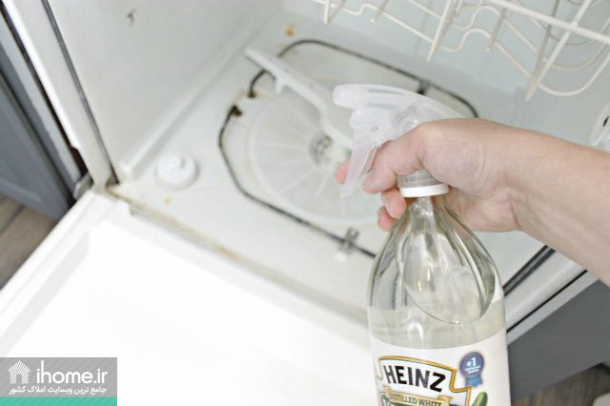
تميز كردن ماشين ظرفشويي و لباسشويي
با این محلول طبیعی به راحتی می توانید دیواره ها و درون ماشین ظرفشویی را تمیز کنید. درون یک بطری تمیز سرکه ریخته، درون ظرفشویی را اسپری کرده و با یک دستمال تمیز دیواره ها را تمیز کنید. سپس یک پیمانه سرکه را در کف ماشین ظرفشویی ریخته و یک پیمانه جوش شیرین به آن اضافه کنید. برای عطر بیشتر می توانید 3 قطره اسانس روغنی به آنها اضافه کنید. حالا ماشین را در دور کوتاه مدت روشن کنید.

Slide 18
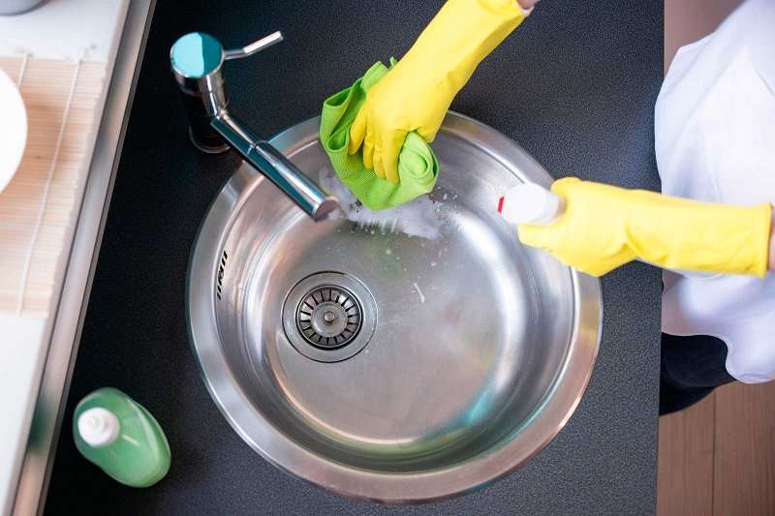
جلوگیری از ایجاد خط وخش بر روی سینگ واجاق گاز
شست‌وشوی اجاق گاز با استفاده از پارچه یا حوله‌ی نرم و سرکه‌ی سفید یکی از بهترین روش‌ها برای تمیز کردن اجاق گاز، برق انداختن آن و همچنین جلوگیری از ایجاد خط و خش روی اجاق گاز و سینگ ظرفشویی است

Slide 19
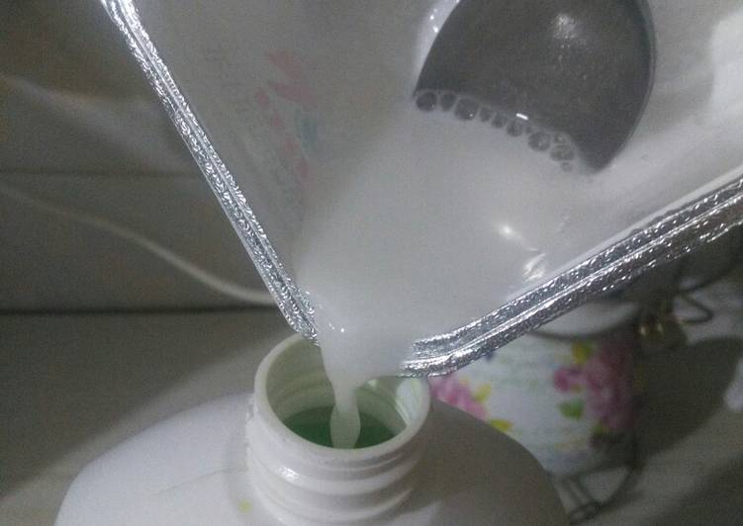
ترکیب سرکه ومایع ظرفشویی
نصف فنجان سرکه را به یک بطری مایع ظرف شویی اضافه کنید تا قدرت تمیزکنندگی آن افزایش یابد وظروف را تمیز تر ودرخشان تر کند.

Slide 20
اضافه کردن سرکه وشکر به گلدان
برای ماندگاری بیش‌تر گل‌ها، چند قاشق غذاخوری سرکه را همراه یک قاشق چای‌خوری شکر به آب گلدان اضافه کنید.

Slide 21
جلوگیری از یخ زدگی شیشه با محلول اب وسرکه
شیشه‌ ماشین را با محلول سرکه و آب به نسبت سه به یک پاک و از یخ‌زدگی در فصل زمستان جلوگیری کنید.

Slide 22
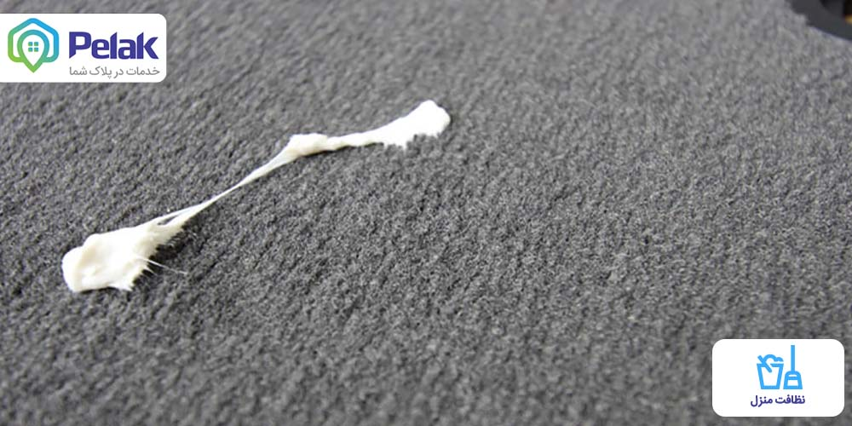
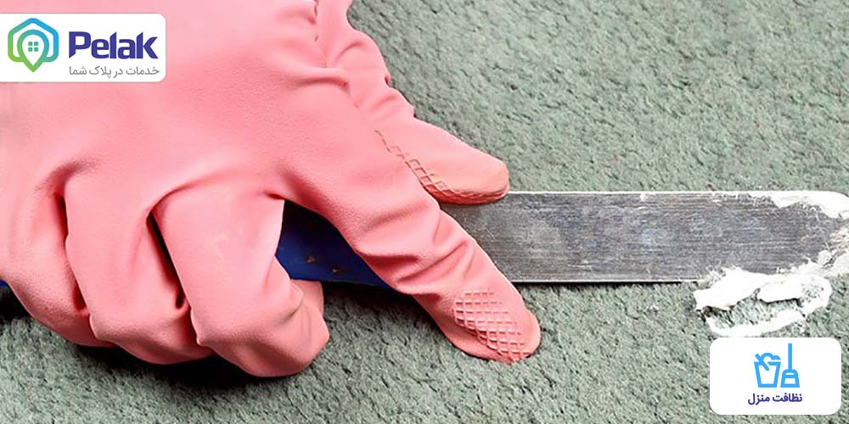
حل کردن ادامس با سرکه داغ
یک پیمانه سرکه را بجوشانید. سپس از روی شعله بردارید تا از جوش بیفتد. یک مسواک را داخل سرکه کنید و روی قسمتی از فرش که آدامس یا هر جسم چسبنده دیگری چسبیده بکشید. این کار را خیلی سریع انجام بدید چون در این روش سرکه باید کاملاً داغ باشد. این کار را چند بار ادامه دهید تا آدامس کاملاً از فرش جدا شود. در نهایت فرش را تمیز کنید.

Slide 23
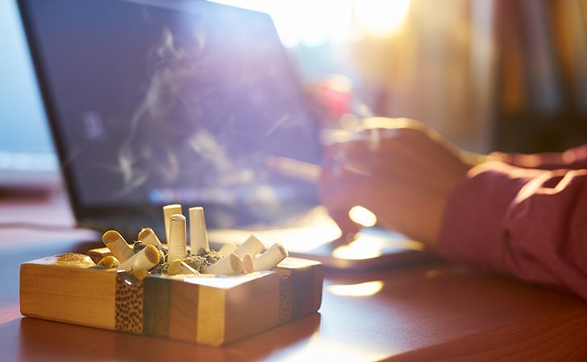
برطرف کردن بوی بد سیگار و یا غذای سوخته
اگر حس می کنید که بوی سیگار روی لباسها و وسایل خانه شما باقی مانده، سرکه را بیاورید. در یک کاسه کوچک سرکه سفید ریخته و این کاسه را در جایی که بوی بد حس می شود قرار دهید، در کمتر از یک روز، این بوی بد از بین خواهد رفت. برای از بین بردن بوی سیگار از لباسها، می توانید آنها را در سرکه بخسیانید و سپس بشوئید.
اگر بوی سیگار در فضای اتاق پیچیده، یک دستمال تمیز را با سرکه مرطوب کرده و آن را در فضای اتاق تکان دهید تا بوی سیگار را به خودش جذب کند. این تکنیک به مراتب کاربردی تر از استفاده از خوشبوکننده های هواست

Slide 24
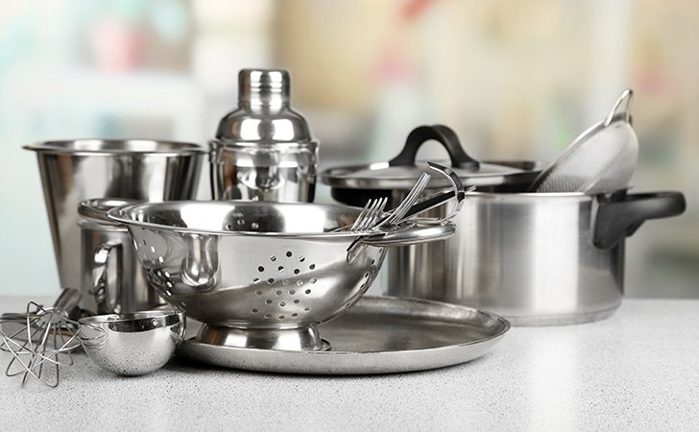
برق انداختن ظروف استینلس استیل
ظروف کرومی یا استینلس استیل (فولاد ضدزنگ) را با اسپری کردن سرکه بر رویشان تمیز کنید و برق بیندازید

Slide 25
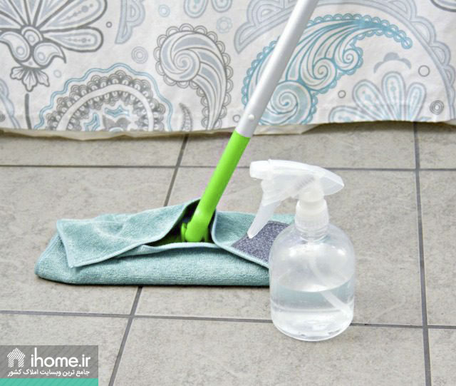
پاک کردن کفپوش سرامیکی با کمک سرکه
آلودگی و جرم سرامیک خانه را با استفاده از محلول خانگی نابود کنید. آنچه نیاز دارید 1.5 پیمانه آب گرم، یک قاشق غذاخوری جوش شیرین و یک چهارم پیمانه سرکه خواهد بود. ابتدا آب و جوش شیرین را مخلوط کرده و کم کم سرکه را اضافه کنید. کمی اسانس هم دلخواه شماست

Slide 26
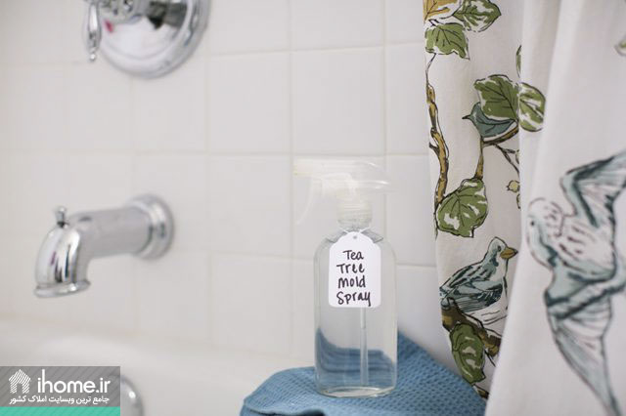
پاک کردن کپک ها و قارچ های فضاهای مرطوب
با کمک محلول پاک کننده طبیعی سرکه وقت آن رسیده که با کپک های درون حمام خداحافظی کنید. دو پیمانه سرکه سفید و 2 قاشق چای خوری اسانس روغنی درخت چای را درون یک بطری اسپری با هم ترکیب کنید. محلول را روی قسمت های قارچی پرده حمام اسپری کنید و اجازه دهید تا خشک شود. تا بتوانید لکه ها را با دستمال مرطوب پاک کنید

Slide 27
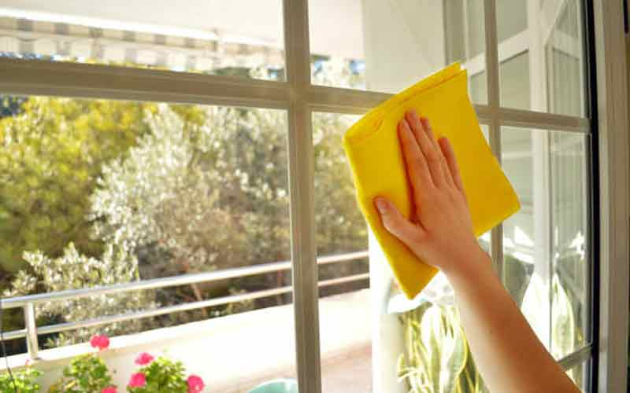
سرکه پاک کننده طبیعی شیشه و پنجره
پنجره و شیشه های خط افتاده ظاهر خوبی ندارند. می توانید با استفاده از محلول دست ساز شیشه سطحی بدون خش و براق برای شیشه تان به جای بگذارید. کافی است 2 پیمانه آب را با نصف پیمانه سرکه سفید و نصف قاشق چایخوری مایع ظرفشویی درون بطری اسپری بریزید.

Slide 28
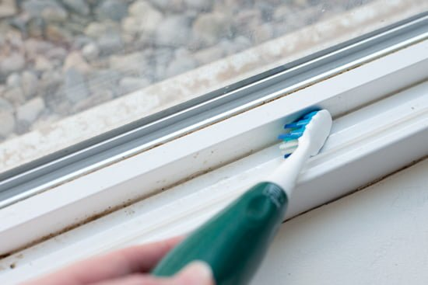
تمیز کردن لبه های پنجره ها
معمولا نظافت لبه های پنجره ها کار سختی است. اما با سرکه هیچ کاری غیرممکن نیست. سرکه و آب را به نسبت مساوی با هم ترکیب کنید. سپس یک دستکش نخی سفید بپوشید و یا یک حوله ظریف دور انگشتانتان بپیچید و دستتان را در سطل حاوی این محلول جادویی فرو کنید و حالا انگشتانتان را روی لبه پنجره ها بکشید. یک سطل آب تمیز هم کنار دستتان بگذارید و گهگاهی دستکش یا حوله روی انگشتانتان را در آن تمیز کنید.
این کار را با یک مسواک هم می توان انجام داد

Slide 29
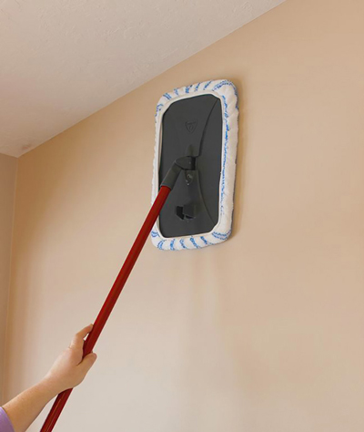
تمیز کردن دیوارها با استفاده از سرکه
برای تمیز کردن دیوارهای خانه باید این مواد را با هم ترکیب کنید.
یک قاشق چای خوری مایع ظرفشویی
یک لیتر آب گرم
یک چهارم پیمانه سرکه سفید

Slide 30
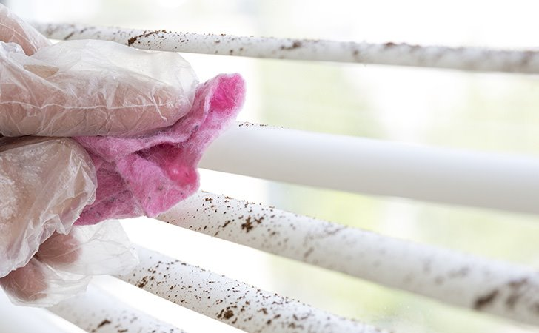
از بین بردن لکه های کپک زدگی
اگر هرگوشه خانه تان لکه های کپک زدگی را مشاهده می کنید، نیازی به استفاده از مواد شیمیایی نیست. سرکه و آب را به نسبت مساوی با هم ترکیب کنید و روی این سطح بکشید تا به راحتی این لکه ها را پاک کنید

Slide 31
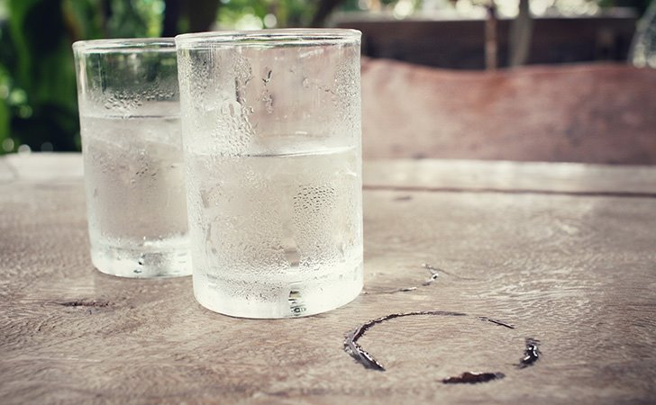
پاک کردن لکه های جای لیوان روی میزها
خیلی وقتها که لیوان نوشیدنی تان را از روی میز برمی دارید، یک لکه دایره ای شکل روی میز باقی می ماند. برای پاک کردن این لکه ها می توانید مخلوطی با نسبت مساوی سرکه و روغن زیتون تهیه کنید و با استفاده از این مخلوط و یک دستمال تمیز این لکه ها را پاک کنید. برای پاک کردن لکه های گرد زیر لیوان از روی سطوح چرمی کافی است سرکه سفید را با اسفنج روی چرم بکشید

Slide 32
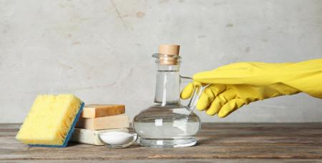
بوگیری کردن ظروف و فضاهای کوچک
برای ضدعفونی کردن ظرف ناهار، صندوق عقب ماشین، جاکفشی خانه و فضاهای کوچک، فقط به کمی سرکه نیاز دارید. یک تکه نان را در سرکه بخیسانید و سپس آن را در این فضای بسته و کوچک قرار دهید و بگذارید شب تا صبح بماند تا بوهای نامطبوع از بین برود

Slide 33
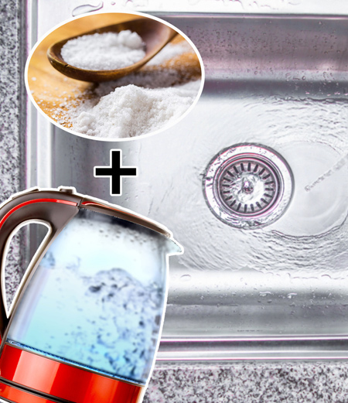
بازکردن گرفتگی و ضدعفونی کردن راه آبها
برای بازکردن گرفتگی راه آبها می توانید از سرکه استفاده کنید. نصف پیمانه جوش شیرین را در یک پیمانه سرکه حل کرده و آن را در راه آب سینک یا هرراه آب دیگری که دچار گرفتگی شده بریزید. معمولا حالت فومی شکلی از راه آب بیرون می آید. وقتی این فوم ناپدید شد، با شدت، آب گرم را در این راه آب بریزید و بعد از پنج دقیقه آب سرد را با شدت باز کنید. با این کار هم گرفتگی راه آب برطرف شده و هم آن را ضدعفونی می کنید

Slide 34
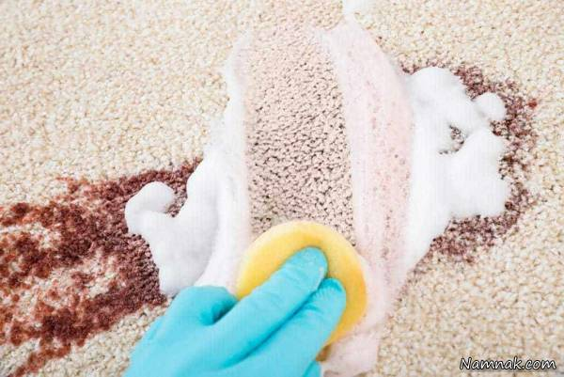
از بین بردن لکه های فرش
یک پیمانه سرکه سفید و دو قاشق غذاخوری آب را مخلوط کنید و از این ترکیب برای تمیز کردن لکه های فرش استفاده کنید. به علاوه می توانید یک اسپری مخصوص هم درست کنید. یک واحد سرکه را با ۵واحد آب ترکیب کنید. در یک بطری اسپری دیگر، ۵ واحد آب را با یک واحد آمونیاک غیرسمی ترکیب کنید.
اول محلول سرکه را روی لکه ها اسپری کنید. کمی صبر کنید و سپس آن را با یک پارچه تمیز پاک کنید. حالا محلول آمونیاک را روی لکه اسپری کرده و مجددا پاک کنید. آنقدر این کار را تکرار کنید تا لکه ها کاملا پاک شوند

Slide 35
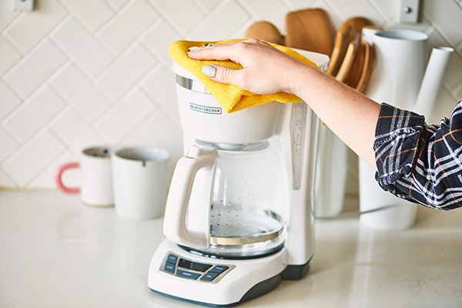
تمیز کردن قهوه ساز
سرکه و آب گرم را به نسبت مساوی با هم ترکیب کنید و این مخلوط را در مخزن آب ریخته و دکمه جوشیدن آب را بزنید. بعد از اتمام کار، سه بار آب تمیز را در مخزن ریخته تا بجوشد و آن را دور بریزید تا داخل مخزن کاملا شسته شود. این کار باعث می شود تا قهوه ساز شما از این به بعد سریعتر کار کند. چون محیط داخلی آن کاملا تمیز شده و رسوبهای آن از بین رفته اند

Slide 36
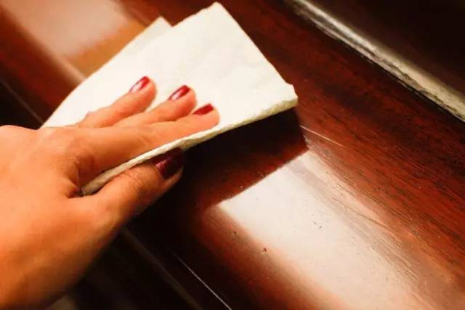
از بین بردن خراشهای روی چوب
استفاده از سرکه و روغن زیتون که در اغلب آشپزخانه ها یافت می شود. مقداری مساوی از سرکه ی سفید و روغن زیتون را در یک لیوان بریزید. پارچه ی تمیز و نرمی را بردارید و به این محلول آغشته کنید. سپس آن را محکم روی میز بکشید. پس از اتمام همه ی محلول درون لیوان و کمی زمان متوجه اثر شگفتی ساز این روش خواهید شد

Slide 37
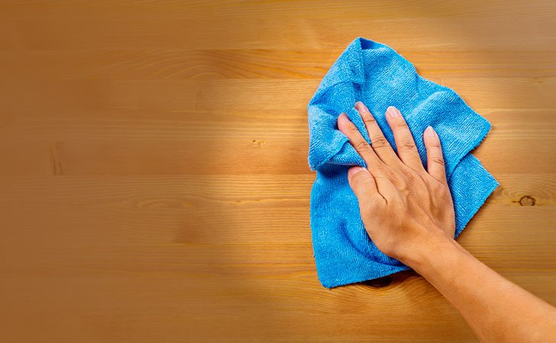
برق انداختن سطوح چوبی
آیا پنل های چوبی شما کدر شده است؟ نیم لیتر آب گرم، ۲ قاشق غذاخوری روغن زیتون و ۴ قاشق غذاخوری سرکه سفید را در یک سطل کوچک ترکیب کنید. در سطل را ببندید و به خوبی آن را تکان دهید. این مخلوط را با یک پارچه تمیز بر روی سطوح چوبی مدنظرتان بزنید و چند دقیقه صبر کنید و سپس با یک پارچه تمیز و خشک آن را پاک کنید

Slide 38
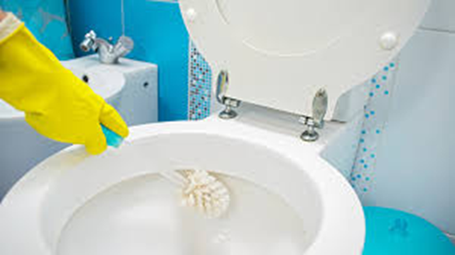
تمیز کردن کاسه توالت
تمیز کردن با سرکه یکی از روشهایی است که به بهترین نحو ممکن توالت فرنگی شما را برق می اندازد. برای نظافت توالت فرنگی نیازی به استفاده از مواد شیمیایی نیست؛ سرکه به خوبی می تواند در این زمینه کمک حال شما باشد. شب هنگام، سرکه را در کاسه توالت ریخته و صبح به آرامی داخل کاسه را برس بکشید و ببینید که سرکه چه معجزه ای کرده است

Slide 39
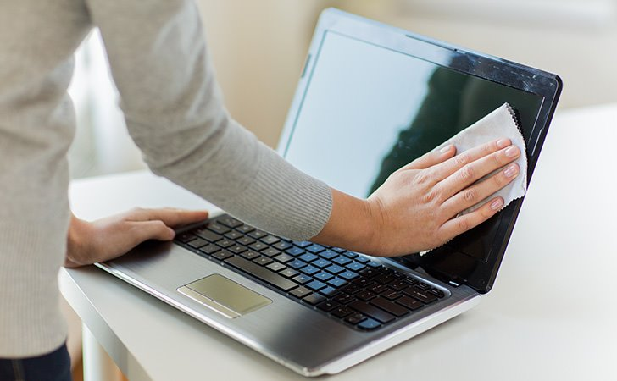
کاربرد سرکه درضد عفونی وسایل الکترونیکی
سرکه قابلیت ضدعفونی کنندگی بالایی دارد. شما می توانید کامپیوتر، لپ تاپ، ماوس، پرینتر، دستگاه فکس و سایر وسایل اداری تان را با ترکیب سرکه و آب ضدعفونی کنید. قبل از هر چیز این دستگاه های الکترونیکی را از برق بکشید. بعد یک واحد سرکه و یک واحد آب را با هم ترکیب کنید. کمی از این محلول را روی یک دستمال تمیز اسپری کرده و آن را خوب بچلانید تا آبی از دستمال نچکد. حالا می توانید با این دستمال نمناک، وسایل الکترونیکی تان را تمیز کنید.
برای تمیزکردن نمایشگرها با این محلول، حتما قبل از شروع کار بروشور نمایشگر را مطالعه کنید.

Slide 40
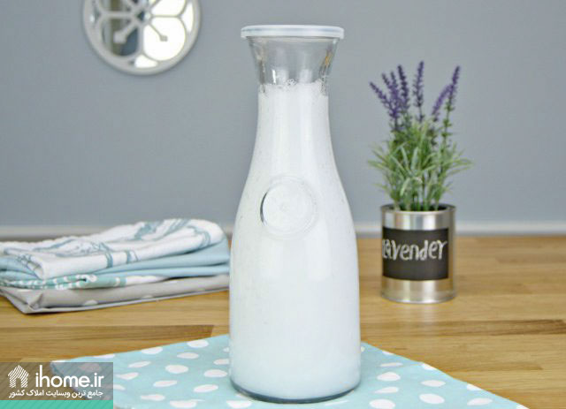
شست وشوی حوله و لباس‎
اضافه کردن یک پیمانه پر سرکه در دور آخر شستشو به ماشین لباسشویی باعث براق شدن رنگ‌های روشن و تمیز شدن لباس‌ها می‌شود. اسید استیک نه تنها به پارچه آسیب نمی‌رساند بلکه باعث حل شدن پس‌مانده صابون می‌شود یعنی همان چیزی که لباس‌ها را کدر می‌کند. همچنین به عنوان نرم‌کننده عمل کرده، اصطکاک را کم کرده و کپک را از بین می‌برد. براي اين منظور در مرحله آخر شستشوی لباس‎ها؛ هنگام آبکشی، یک فنجان سرکه در ماشین لباسشویی بریزید. این کار باعث می‎شود رنگ لباس‎ها باز شده و براق‎تر به نظر برسند با این کار کف مواد شوینده هم به خوبی پاک می‎شوند.
هنگام شستشوی حوله‌ها به جای نرم کننده، ½ پیمانه سرکه را در دور آخر شستشو به ماشین‌لباسشویی اضافه کنید. نرم‌کننده‌های لباس قدرت جذب حوله را کم می‌کنند اما سرکه ضمن خوشبو کردن باعث نرمی حوله‌ها شده و تاثیری در قدرت جذب آن‌ها نمی‌گذارد

Slide 41
چیزهایی که هرگز نباید با سرکه تمیز کنید
اگرچه تمیز کردن با سرکه برای اکثر وسایل و لوازم نتیجه مثبتی دارد، اما در برخی موارد هم استفاده از سرکه برای نظافت، اثر عکس می دهد. چون حالت اسیدی سرکه ممکن است باعث آسیب رسیدن به برخی وسایل شود. برای تمیز کردن این وسایل هرگز سراغ سرکه نروید:
سنگهای گرانیت و مرمر روی کانتر
هرگز نباید مواد اسیدی از جمله سرکه را روی سنگهای طبیعی مثل گرانیت و مرمر استفاده کرد. چون باعث کدر شدن و از بین رفتن درخشش این سنگها می شود
چاقوی آشپزخانه
اگر می خواهید چاقوی آشپزخانه شما ماندگاری بیشتری داشته باشد، هرگز نباید به فکر تمیز کردن با سرکه بیفتید. چون اسیدها عمر چاقوها را کم می کنند.
اتو کردن لباسها
استفاده از سرکه هرگز به بافت پارچه و لباسها آسیب نمی زند ولی می تواند به بخشهای داخلی اتوی شما آسیبهایی وارد کند.

